Slide 1
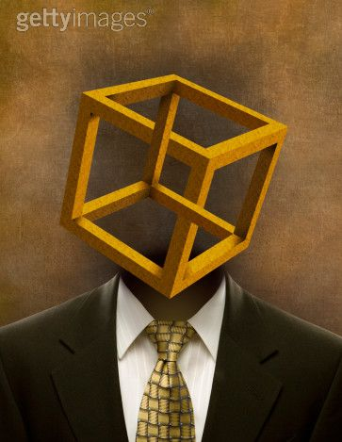
ПСИХОДІАГНОСТИКА ІНТЕЛЕКТУ

Slide 2
План лекції:
1. Визначення інтелекту.
2. Факторний аналіз показників інтелекту
3. Теорії інтелекту:
- двохфакторна теорія Ч. Спірмена
мультифакторні теорії (багатофакторна теорія Л. Терстоуна; кубічна модель структури інтелекту Дж. Гілфорда, ієрархічна теорія

Slide 3
Зміст конструкта «інтелект»
1. Поняття IQ має більш обмежений зміст, ніж поняття «інтелект».
IQ – це певний тип показника за конкретним тестом.
2. Інтелект – це форма прояву здібностей індивідуума в даний момент часу по відношенню до існуючих вікових норм.
IQ – це показник, який розраховується як співвідношення розумового та хронологічного віку.

Slide 4
3. Інтелект – це не єдина, однорідна здібність, а композиція декількох функцій, тобто це поєднання здібностей, які є необхідними для виживання та розвитку у певній культурі.
Специфічні здібності, які утворюють цю композицію, а також їх відносна значущість, буде змінюватись залежно від часу та місця.
Для різних культур і в різні історичні періоди однієї культури змінюється розуміння успішності діяльності.

Slide 5
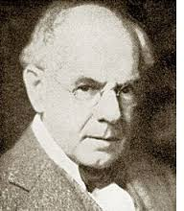
Розумові тести
Джеймса Маккіна Кеттелла
(1860-1944)
американський психолог,
один із перших специалістів з
експериментальної психології,
психометрії та психодіагностики в
США, перший професор психології,
Президент американської
психологічної асоціації (1895)

Slide 6
В 1890 р. публікує одну із найбільш відомих в психодіагностиці робіт «Розумові тести та вимірювання»
Автор поняття «розумовий тест»
В 1917 р. заснував Американську психологічну корпорацію, яка стала першим видавництвом тестів

Slide 7
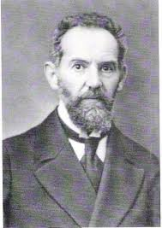
ШТЕРН Льюіс Уільям
(1871-1938) – німецький психолог, автор концепції інтелектуального коефіцієнта, яка лягла в основу відомого тесту А. Біне.
Коефіцієнт інтелекту (англ. IQ – intelligence quotient) – кількісна оцінка рівня інтелекту людини: відношення розумового віку до хронологічного віку даної особи.

Slide 8
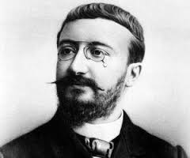
Альфред Біне (1857-1911) — французький психолог, доктор медицини і права Паризького универсітету, засновник першої у Франції Лабораторії експериментальної психології. Прагнув впровадити об’єктивний метод дослідження в психології

Slide 9
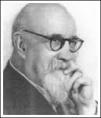
Теодор Сімон (1873-1961)
французький психолог, керівник Педагогічної лабораторії в Парижі,
в 20-30-х рр. був завідувачем колонії для розумово відсталих. В 1905 р. спільно з А. Біне розробив першу «шкалу розумового розвитку Біне – Сімона» (шкала IQ)

Slide 10
В 1904 р. Міністерство освіти доручило А. Біне розробити методики, за допомогою яких можливо відділити дітей, які здатні до навчання, але лінивих і не бажаючих навчатися, від тих, хто страждає на вроджений дефект та не здатний навчатися у нормальній школі.
Водночас потрібно було створення спеціальних шкіл для розумово неповноцінних дітей. А. Біне у співробітництві з Т.Сімоном провели серію експериментів щодо вивчення уваги, памяті, мислення у дітей різного віку (починаючи з 3-х років). Проведені на багатьох досліджуваних експериментальні завдання були перевірені за статистичними критеріями та стали розглядатися як засіб визначення інтелектуального рівня.

Slide 11
Завдання в шкалах А. Біне були згруповані за віком (від 3 до 13 років). Для кожного віку підібрані певні тести. Вважалось, що ці тести відповідають даній віковій групі, якщо їх вірно вирішує більшість дітей даного віку.
Дітям до 6 років пропонувалось по чотири завдання, а дітям старше 6 років — шість завдань. Завдання підбирались за допомогою дослідження великої групи осіб (300 осіб)

Slide 12
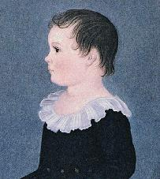
Показником інтелекту в шкалах А. Біне був розумовий вік, який міг не співпадати з хронологічним.
Розумовий вік визначався за успішністю виконання тестових завдань.

Slide 13
Друга редакція шкали Біне є основою роботи з перевірки та стандартизації, проведеної у Стенфордському університете (США) колективом співробітників під керівництвом Л. Термена
(1916 р., шкала Стенфорд-Біне).
Основні відмінності:
*введення як показника тесту коефіциєнта інтелектуальності (IQ), який визначався як співвідношення між розумовим та хронологічним віком;
*застосування критерія оцінки тестування, для чого введено поняття статистичної норми

Slide 14
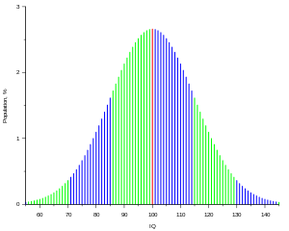
Тести інтелекту розробляються таким чином, щоб результати були описані за допомогою нормального розподілу з середнім значенням IQ, що дорівнює 100 і таким розкидом,
щоб 50% людей мали IQ між 90 і 110, і по 25% - нижче за 90 і вище за 110.
Значення, що є меншими за 70,
вважаються розумовою відсталістю.

Slide 15
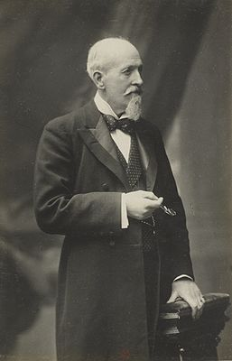
Чарльз Едвард Спірмен (1863-1945) Англійський психолог, професор Лондонського університету, розробник багатьох методик математичної статистики. Автор двохфакторної теорії інтелекту та техніки факторного аналізу. Широко відомим є коефіцієнт рангової кореляції Спірмена.

Slide 16
КАРЛ ПІРСОН (1857-1936) - англійський математик, статистик та філософ; засновник математичної статистики Основна мета факторного аналізу – спростити описання даних за допомогою скорочення числа змінних, тобто скоротити розмірність простору описання даних

Slide 17
Теорії інтелекту
Двохфакторна теорія (Чарльз Спірмен). Всі види інтелектуальної активності використовують частку єдиного загального фактору, який був названий генеральним фактором - фактор G (англ. general factor, g-factor)
Крім того, існують специфічні S-фактори (від англ. specific), кожний з яких відображає тільки одну інтелектуальну функцію.

Slide 18
Теорії інтелекту
Актуальним для дослідження інтелекту є питання про співвідношення у ньому генетичного, вродженого та соціального, набутого. Це питання стимулювало неодноразові спроби створення тестів, які б вимірювали «чистий» IQ, тобто незалежний від культури та освіти.
- Культурно-вільний тест інтелекту Р. Кеттелла (1958 р.);
- Прогресивні матриці Равена;
- Тест інтелекту Г. Айзенка.

Slide 19
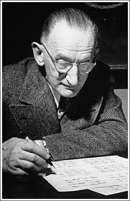
Мультифакторні теорії інтелекту
Л. Терстоун (1887-1955)
Виокремив декілька факторів, які
назвав «первинні розумові здібності»:
V - Словісне розуміння – визначається за допомогою завдань на розуміння тексту, словісні аналогії, поняттєве мислення, інтерпретацію прислів’я і т.ін.;
W – Мовленнєва швидкість – вимірюється тестами на знаходження рифми, називання слів певної категорії, анаграмами.

Slide 20
N - Числовой фактор - тестирується завданнями на швидкість та точність арифметичних обчислень.
S - Просторовий фактор – поділяється на два підфактори: 1. визначає успішність та швидкість сприйняття просторових відношень (впізнавання пласких геометричних фігур). 2. пов’язан з мисленнєвим маніпулюванням зоровими уявленнями у трьохвимірному просторі.

Slide 21
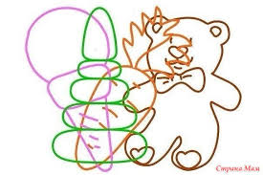
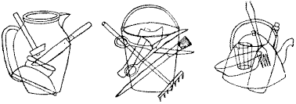
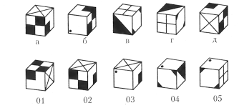
Мультифакторні теорії інтелекту

Slide 22
Мультифакторні теорії інтелекту
М - Асоціативна пам’ять – вимірюється тестами на механічне запам’ятання словесних асоціативних пар.
Р – Швидкість сприйняття - визначається за швидким та точним сприйняттям деталей, схожістю та відмінністю в зображеннях.
I - Індуктивний фактор - тестирується завданнями на знаходження правила і на завершення послідовності (по типу тесту Д.Равена).

Slide 24
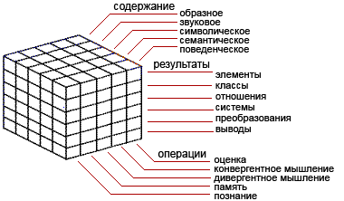
Мультифакторні теорії інтелекту
Кубічна модель структури інтелекту
Джоя Гілфорда.
Ця модель
класифікує риси
інтелекту за
З-ма вимірами:
Операції
Зміст
Продукти
(результати)

Slide 25
Кожний із вказаних вимірів можна розкласти на змінні:
4 види змісту: образний, символічний, семантичний, поведінковий;
- 5 видів операцій: оцінка, конвергентне мислення, дивергентне мислення, пам’ять, пізнання;
- 6 видів результатів: елементы, класи, відношення, системи, перетворення, висновки.
Загальна кількість можливих сполучень вказаних змінних: 4 х 5 х 6 =120

Slide 26
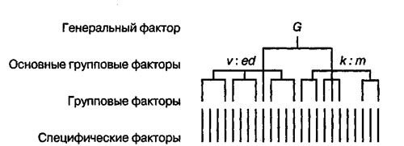
Ієрархічна теорія (Д. Вернон, Л. Хамфрейс)
Розрізняють три ієрархічних рівня. Зверху знаходиться загальний інтелект, далі - два основних групових фактора: вербально-числовий і практично-механічно-просторовий, на третьому рівні знаходяться факторы, що відповідають за спеціальні здібності: технічне мислення, арифметичну здібність тощо, внизу ієрархічного дерева розміщують окремі субфактори.

Slide 27
ОСНОВНІ ПІДХОДИ ДО РОЗУМІННЯ СУТНОСТІ ІНТЕЛЕКТУ
1. інтелект – це здатність до навчання (А.Біне, Ч.Спірмен, С.Колвин, Г.Вудроу та ін.);
2. інтелект – це здатність оперувати абстракціями (Л.Термен, Р.Торндайк, Дж.Петерсон и др.);
3. інтелект – це здатність адаптуватись до нових умов (В.Штерн, Л.Терстоун, Ед.Клапаред, Ж.Піаже та ін.).

Slide 28
ВЕРБАЛЬНІ ТА НЕВЕРБАЛЬНІ ТЕСТИ ІНТЕЛЕКТУ

Slide 29
По формі стимульного матеріалу виділяють вербальні та невербальні тести інтелекту:
Вербальні тести інтелекту складаються із завдань, стимульний матеріал яких представлений у мовній формі (слова, висловлювання, тексти). Змістом завдання досліджуваного є встановлення логіко-функціональних та асоціативних зв’язків в стимулах, які опосередковані мовною формою.
Надають показники словесного логічного мислення.

Slide 30
Невербальні тести інтелекту складаються із завдань, в яких стимульний матеріал представлений або у наочній формі (у вигляді графічних зображень, малюнків, креслень) або у предметній формі (кубіки, частини об’єктів тощо).
За допомогою невербальних тестів оцінюється наочно-дієве та наочно-образне логічне мислення.

Slide 31
“Прогресивні матриці”
Типовий та широко розповсюджений невербальний тест інтелекту (автори Л.Пенроуз і Дж.Равен, 1936)
Перша форма тесту – Стандартні чорно-білі прогресивні матриці (SPM) призначена для діагностики індивідів у віці від 8 до 65 років;
Друга форма тесту – Кольорові прогресивні матриці (СРМ) призначена для діагностики дітей від 7 до 11 років, а також для осіб похилого віку (від 65 до 89 років) та розумово відсталих дорослих.
Третя форма тесту – Прогресивні матриці підвищеної складності (АРМ) спеціально розроблена для тестування підлітків та дорослих з високим рівнем інтелектуального розвитку.

Slide 32
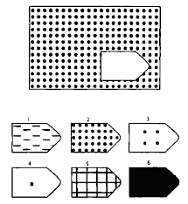
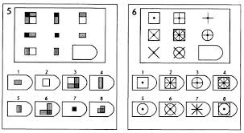
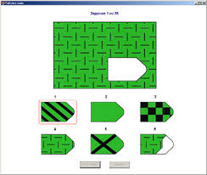
“Прогресивні матриці”

Slide 33
“Інтелектуальний тест, вільний від впливу культури”
Невербальний тест, розроблений
Р. Кеттеллом (1958)
Перший варіант призначений для дітей від 4 до 8 років та розумово відсталих дорослих;
Другий варіант призначений для дітей від 8 до 13 років та дорослих, що не мають вищої освіти;
Третій варіант – для дітей від 10 до 16 років та дорослих з вищою освітою.

Slide 34
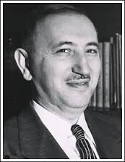
“Тест інтелекту Д.Векслера Wechsler – Bellevue Scale ”
Опублікований в 1939 році та стандартизований на вибірці від 7 до 69 років
Існують три варіанти тесту –
WAIS, WISC и WPPSI
У нас застосовується модифікація теста WAIS – шкала інтелекту дорослих (1955 рік)

Slide 35
Девид Векслер (1896-1981)
Вербальні субтести:
1. Субтест загальної поінформованості. Досліджує запас відомостей та знань.
2. Субтест загального розуміння. Оцінює розуміння смислу, здатність до суджень, розуміння суспільних норм.
3. Арифметичний субтест. Оцінює концентрацію уваги, легкість оперування числовим матеріалом.
4. Субтест встановлення схожості. Оцінює здатність до формування понять, класифікації, упорядкування, абстрагування, порівняння.

Slide 36
Девид Векслер (1896-1981)
Вербальні субтести:
5. Субтест повторення цифрових рядів. Спрямований на дослідження оперативної пам’яті і уваги, складається із двох частин: запам’ятовування та повторення чисел у прямому та зворотному порядку.
6. Словарний субтест. Спрямований на вивчення вербального досвіду (розуміння та вміння визначати зміст слів).

Slide 37
Девид Векслер (1896-1981)
Невербальні субтести:
7. Субтест шифровки цифр. Вивчає ступінь засвоєння зорово-рухових навичок.
8. Субтест знахождення деталей, яких не вистачає. Вивчає особливості зорового сприйняття, спостережливість, здатність розрізняти суттєві деталі.
9. Субтест кубиків Коса. Направлений на вивчення сенсомоторної координації, здатності до синтезу цілого із частин.

Slide 38
Девид Векслер (1896-1981)
Невербальні субтести:
10. Субтест послідовності малюнків. Досліджує здатність до організації фрагментів у логічне ціле, до розуміння ситуації та передбачення подій.
11. Субтест складання фігур. Направлений на вивчення здатності до синтезу цілого із частин.

Slide 39
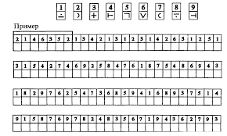
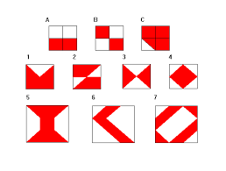
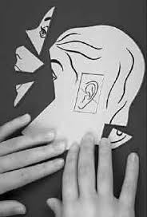
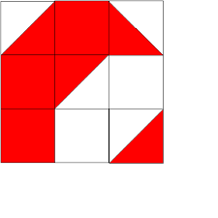
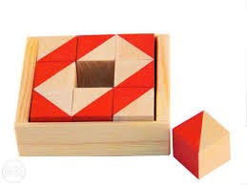
Тест Векслера

Slide 40
Причини популярності шкал вимірювання інтелекту Д. Векслера
Охоплює великий віковий діапазон від 3 до 74 років, що дозволяє прослідкувати зміни інтелектуального розвитку протягом майже всього життя.
Використовується не тільки для вимірювання інтелектуального розвитку індивідів, але й як допоміжний засіб психіатричного діагнозу.
Наявність як вербальних, так і невербальних субтестів, що дозволяє оцінювати різні сторони інтелектуального розвитку – поняттєве та наочне мислення, а також особливості зорового сприйняття, сенсомоторну координацію, увагу, пам’ять.

Slide 41
Д. Векслер виходив із такого розуміння інтелекту:
ІНТЕЛЕКТ – це комплексна глобальна здатність індивідуума цілеспрямовано поводити себе, розумно мислити та успішно взаємодіяти із зовнішнім середовищем.

Slide 42
Співвідношення природного (успадкованого і вродженого) та соціального (набутого) в теорії
Р. Кеттелла
Генеральний фактор G «розщеплюється» на 2 фактори «флюїдний» (fluid – G) або «текучий інтелект» та «кристалізований інтелект» (crystallized – G).

Slide 43
Флюїдний інтелект, за Р. Кеттеллом, є вродженим та переважно використовується для пізнання відношень і залежностей під час вирішення різних проблем.
Кристалізований інтелект проявляється в знаннях, пізнавальних алгоритмах і спеціалізованих професійних навичках, розвивається під впливом соціокультурних факторів

Slide 44
Для діагностики флюїдного інтелекту він пропонує використовувати так звані тести «вільні від культури», а для вивчення кристалізованого інтелекту – традиційні тести інтелекту.

Slide 45
Мари́на Алекса́ндровна Холо́дная (род. 1949) — советский и российский психолог, профессор, д. пс. н., заведующая лаб. психологии способностей и ментальных ресурсов им. В. Н. Дружинина Института психологии РАН. Известна прежде всего исследованиями в сфере психологии интеллекта, одарённости, педагогической психологии и когнитивных стилей.

Slide 46
Пропонує концепції інтелекту поєднати в 3 групи:
Концепції, які базуються на змісті мислення:
- соціокультурний підхід (інтелект – це результат впливу змісту культури під час соціалізації індивіда);
- інформаційний підхід (інтелект – це сукупність процесів переробки інформації: концептуалізації, ефективного оперування абстрактними відношеннями та символами);
- феноменологічний підхід (інтелект - це певна форма змісту свідомості)

Slide 47
2) Концепції, які базуються на розвитку мислення в онтогенезі:
– генетичний підхід (інтелект – це продукт адаптації – асиміляції-акомодації – до вимог довкілля в умовах взаємодії людини зі світом, формування гнучких схем поведінки);
–освітянський підхід (інтелект – це здатність до научуваності, тобто засвоєння знань, умінь та навичок, виробки стратегій, програм розв’язання задач, перенесення засвоєного в нові ситуації, що формуються внаслідок цілеспрямованого навчання).

Slide 48
3) Концепції, які базуються на процесах мислення:
– процесуально-діяльнісний підхід (інтелект – це особлива форма людської діяльності);
– структурно-рівневий підхід (інтелект – це система різрівневих пізнавальних процесів: мислення, пам’яті, уваги та інших психічних функцій, котрі забезпечують пізнання навколишнього світу);
– регуляційний підхід (інтелект – це механізм саморегуляції психічної активності).

Slide 49
М.О. Холодна пропонує таке визначення інтелекту.
Інтелект як реальне психічне утворення – це ті психічні події, які відбуваються всередині індивідуального ментального досвіду як у ході його формування, так і з точки зору ефектів його впливу на характеристики актуальної інтелектуальної діяльності.

Slide 50
Психологічна модель інтелекту як ментального досвіду суб’єкта
(за М.О. Холодною)
1. Когнітивний досвід
способи кодування інформації | когнітивні схеми | понятійні психологічні структури
архетипічні структури |  | схематичні структури
2. Метакогнітивний досвід
мимовільний інтелектуальний контроль | довільний інтелектуальний контроль | мета-когнітивна обізнаність | відкрита пізнавальна позиція

Slide 51
3. Інтенціональний досвід
переваги | переконання | умонастрої
4. Інтелектуальні здібності
конвергентні | креативні | навчальні | пізнавальні стилі
рівневі властивості інтелекту комбінаторні властивості інтелекту процесуальні властивості інтелекту | кмітливість оригінальність розуміння метафорич-ність | імпліцитна (до інтеріоризації, засвоєння) експліцитна (до екстеріоризації, відтворення) | когнітивні стилі інтелектуальні стилі епістемологічні стилі

Slide 52
РЕЗЮМЕ:
УЯВЛЕННЯ ПРО СТРУКТУРУ ІНТЕЛЕКТУ
Ч.Спірмен - двохфакторна теорія організації властивостей (будь-яка інтелектуальна діяльність містить загальний (G) та специфічний фактори (S)
Л. Терстоун – багатофакторна теорія (12 первинних розумових здібностей)
Р. Кеттелл – систематизація когнітивних факторів першого та другого порядку (“флюїдний” та “кристалізований” інтелект)
Ф. Вернон – виокремлення в інтелекті двох групових факторів (вербально-освітні та практико-технічні здібності)
Дж.Гілфорд – гіпотеза про існування трьох вимірів, комбінація яких визначає різні типи інтелектуальних здібностей

